Slide 1




PARA TOMAR ACCIÓN Advierte a los sistemas de prevención y atención de desastres sobre la amenaza que puede ocasionar un fenómeno con efectos adversos sobre la población, el cual requiere la atención inmediata por parte de la población y de los cuerpos de atención y socorro. Se emite una alerta sólo cuando la identificación de un evento extraordinario indique la probabilidad de amenaza inminente y cuando la gravedad del fenómeno implique la movilización de personas y equipos, interrumpiendo el normal desarrollo de sus actividades cotidianas.
Boletín No.
104
PARA PREPARARSE Indica la presencia de un fenómeno. No implica amenaza inmediata y como tanto es catalogado como un mensaje para informarse y prepararse. El aviso implica vigilancia continua ya que las condiciones son propicias para el desarrollo de un fenómeno, sin que se requiera permanecer alerta.
Actualización: 13 de abril de 2024– 12:00 HLC.
Alertas vigentes hasta: 14 de abril de 2024 – 12:00 HLC.
PARA INFORMARSE Es un mensaje oficial por el cual se difunde información. Por lo regular se refiere a eventos observados, registrados o registrados y puede contener algunos elementos de pronóstico a manera de orientación. Por sus características pretéritas y futuras difiere del aviso y de la alerta, y por lo general no está encaminado a alertar sino a informar
CONDICIONES NORMALES La información que se suministra se encuentra dentro de los rangos normales.

Slide 2
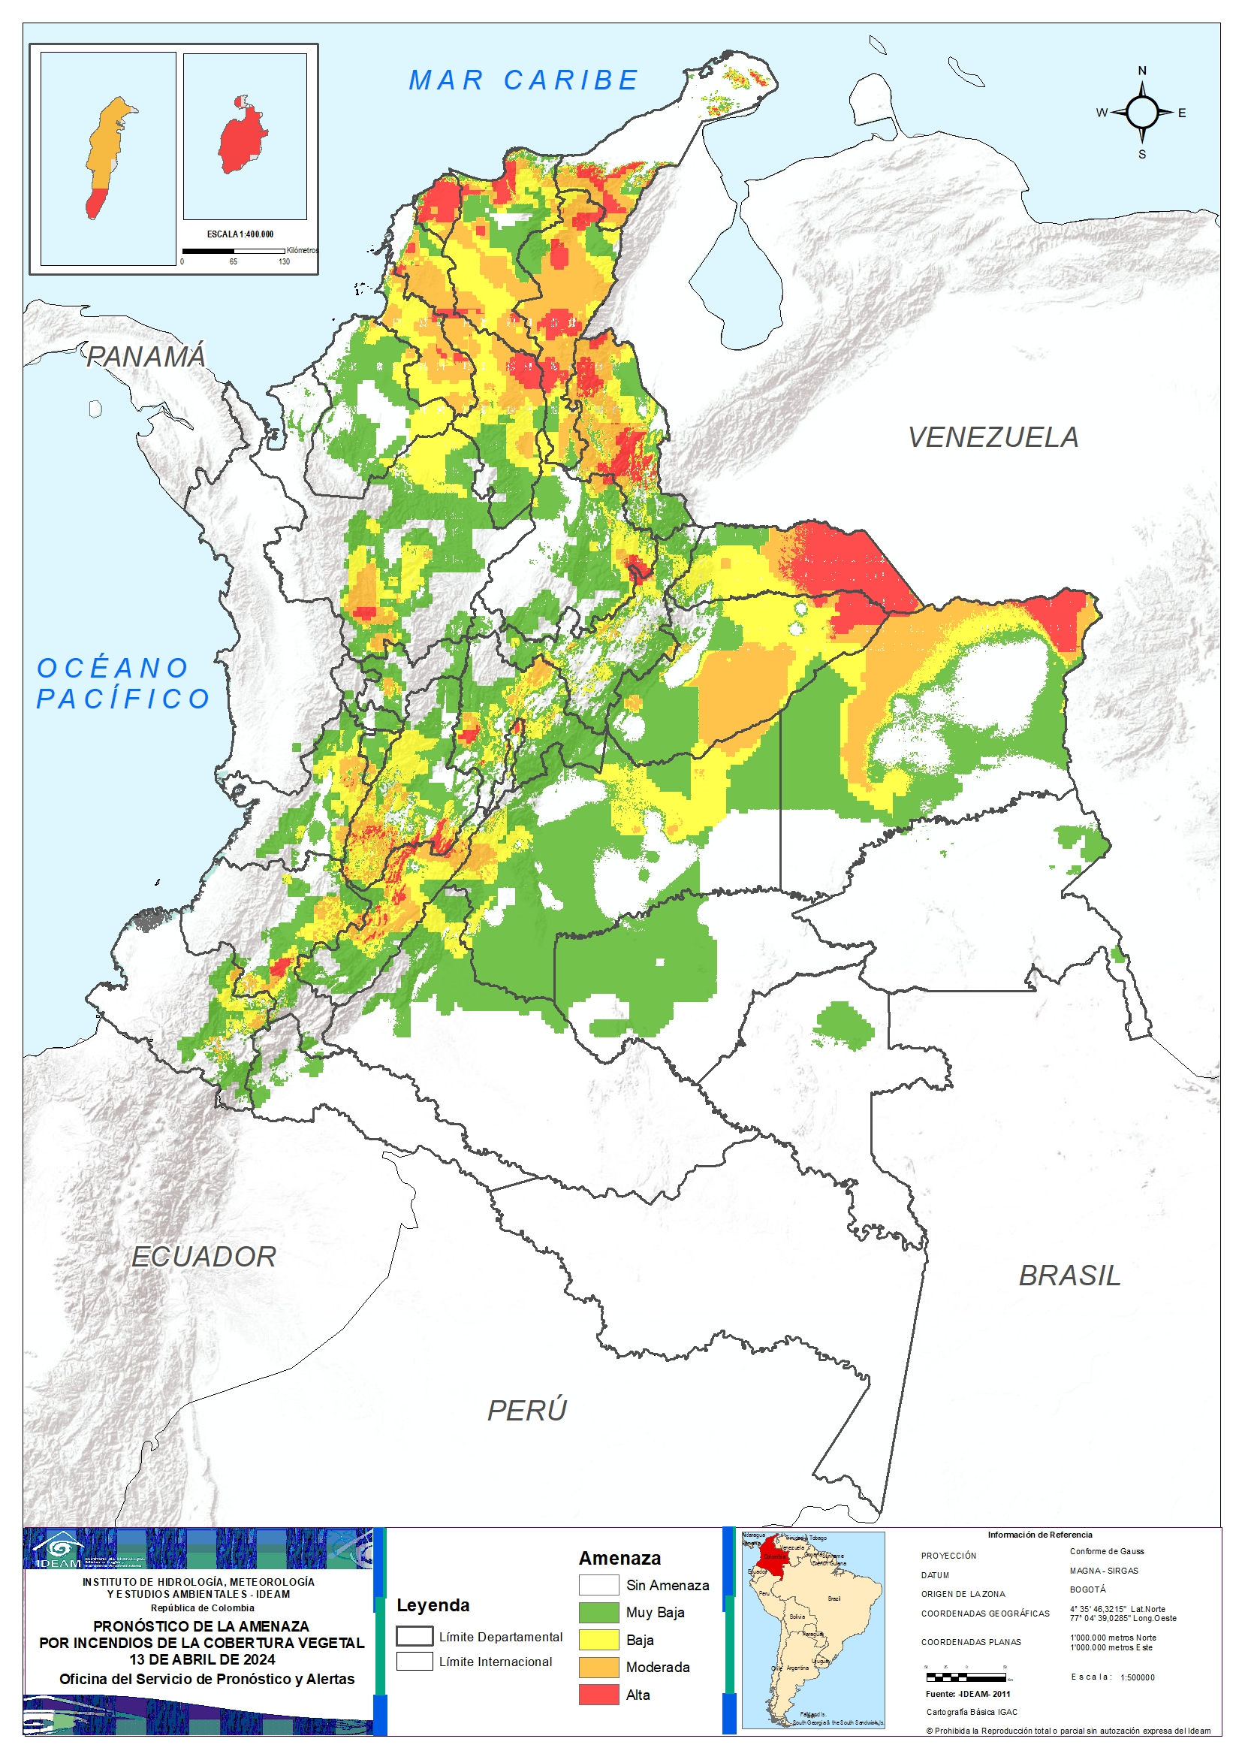
RESUMEN
Mapa de Pronóstico de la Amenaza por Incendios de la Cobertura Vegetal
Debido a los valores de precipitación y temperatura máxima que se han dado en los últimos días, se presentan condiciones de:
Alerta Roja: en algunos municipios de los departamentos de los departamentos de Antioquia, Arauca, Archipiélago De San Andrés, Providencia Y Santa Catalina, Atlántico, Bogotá, D.C., Bolívar, Boyacá, Casanare, Cauca, Cesar, Cundinamarca, Huila, La Guajira, Magdalena, Meta, Norte De Santander, Santander, Sucre, Tolima, Valle Del Cauca y Vichada.
Alerta Naranja: en algunos municipios de los departamentos de Valle Del Cauca, Antioquia, Arauca, Atlántico, Bolívar, Boyacá, Caldas, Caquetá, Casanare, Cauca, Cesar, Cundinamarca, Córdoba, Huila, Magdalena, Meta, Nariño, Norte De Santander, Quindío, Santander, Sucre, Tolima y Vichada.
Alerta Amarilla: en algunos municipios de las regiones Caribe, Andina, Pacífico, Orinoquia y Amazonía.

Slide 3
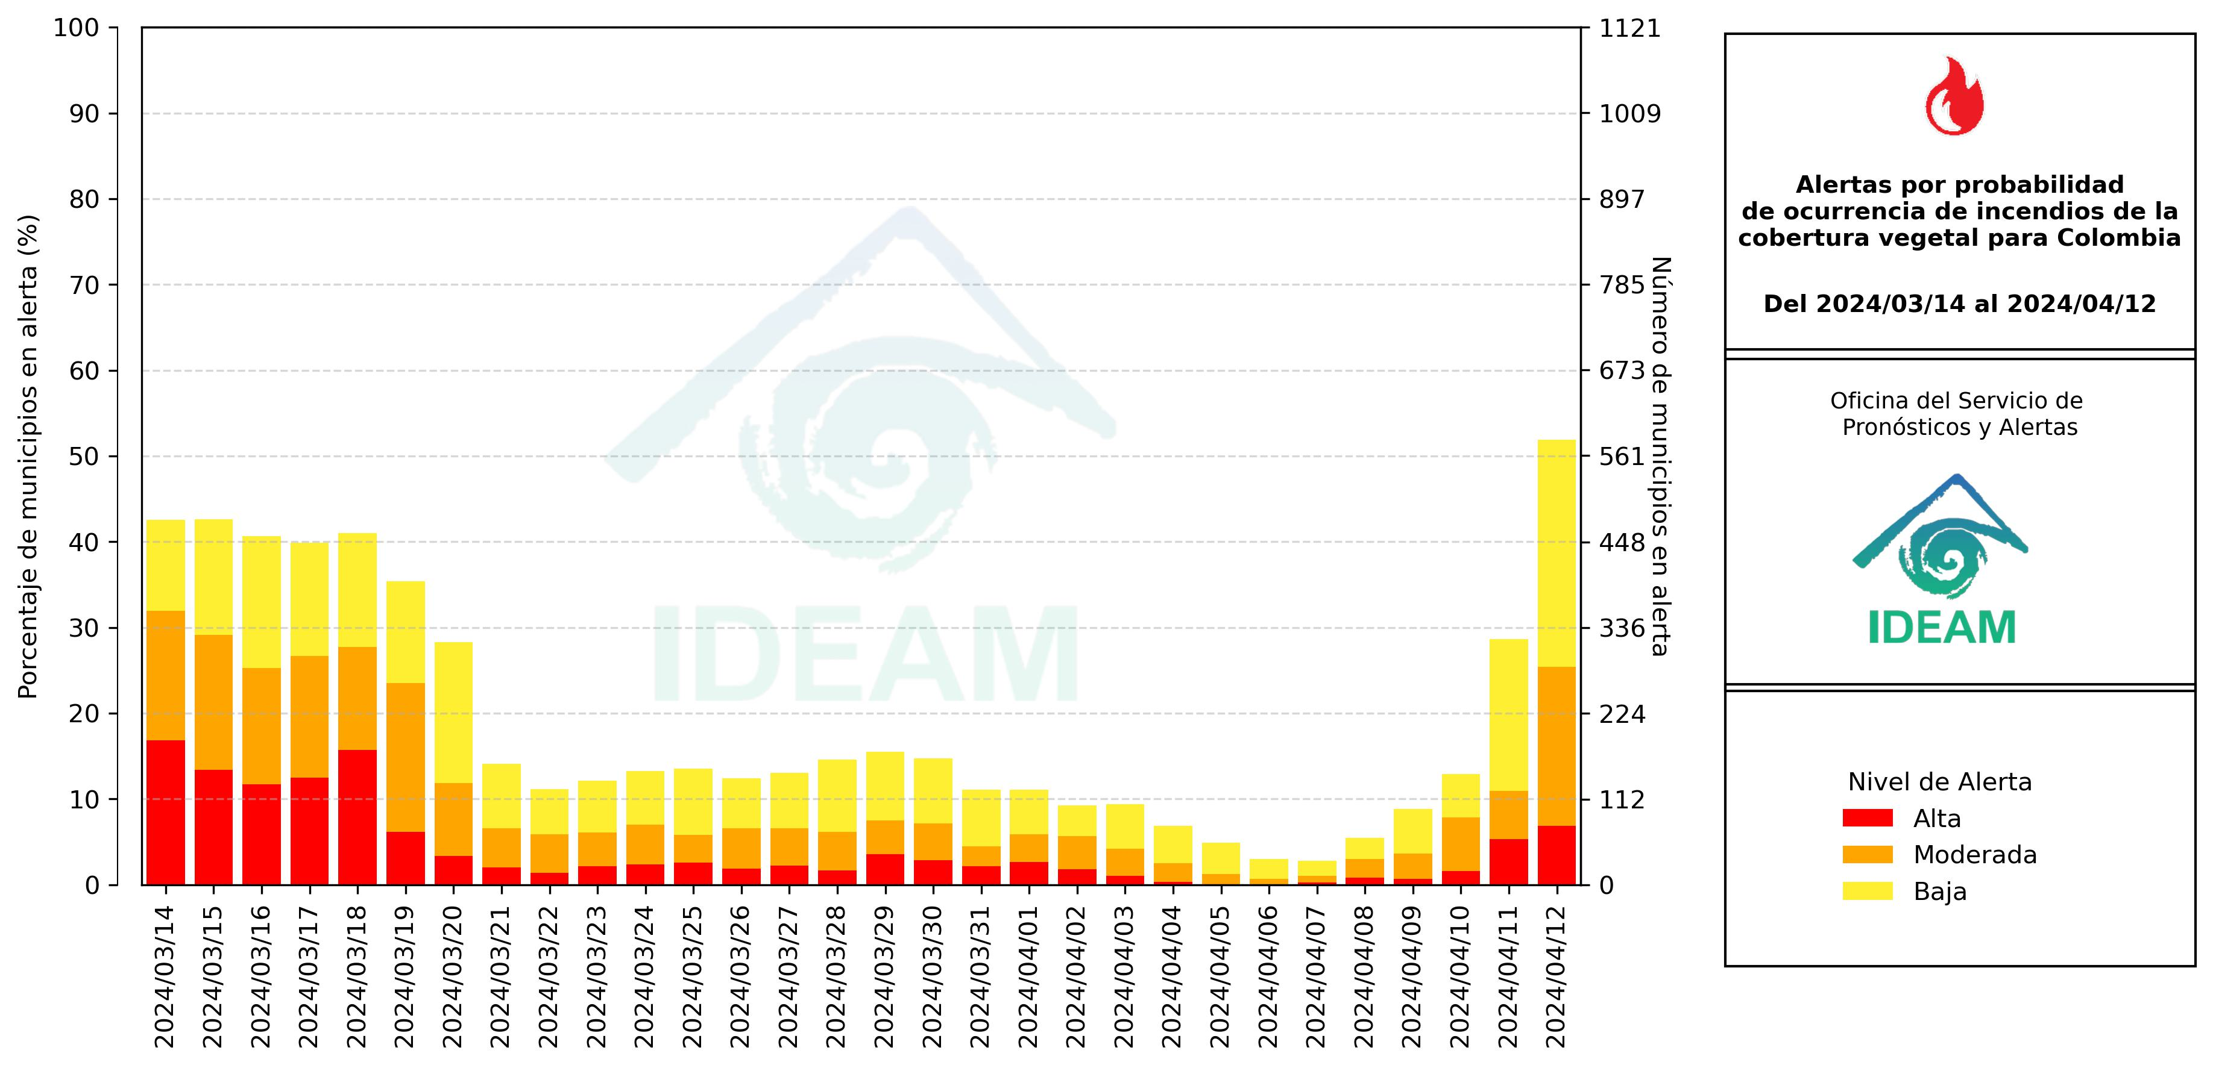
Gráfica de seguimiento de alertas por pronóstico de la amenaza de incendios de la cobertura vegetal para Colombia durante los últimos 30 días
El eje horizontal presenta la fecha de evaluación de las alertas, el eje vertical izquierdo el porcentaje de municipios* en alerta y el eje vertical derecho el número total de éstos; categorizando las alertas en una barra apilada según su nivel de amenaza: alta (rojo), moderada (naranja) y baja (amarillo).
* Municipios oficiales registrados por el DANE representado el 100% (1121 municipios) a la fecha.

Slide 4
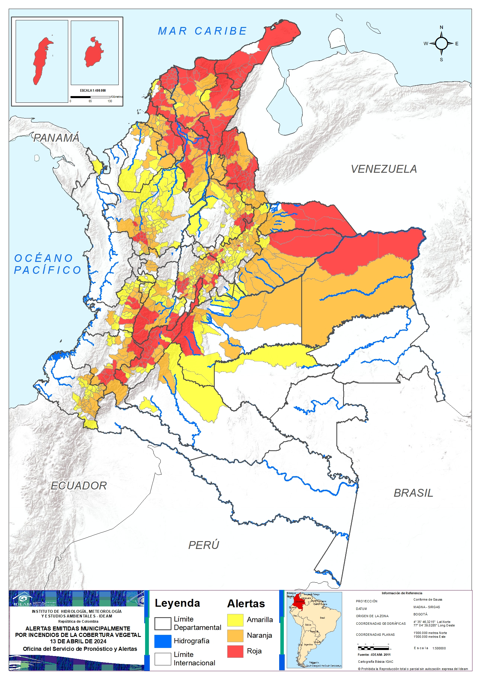
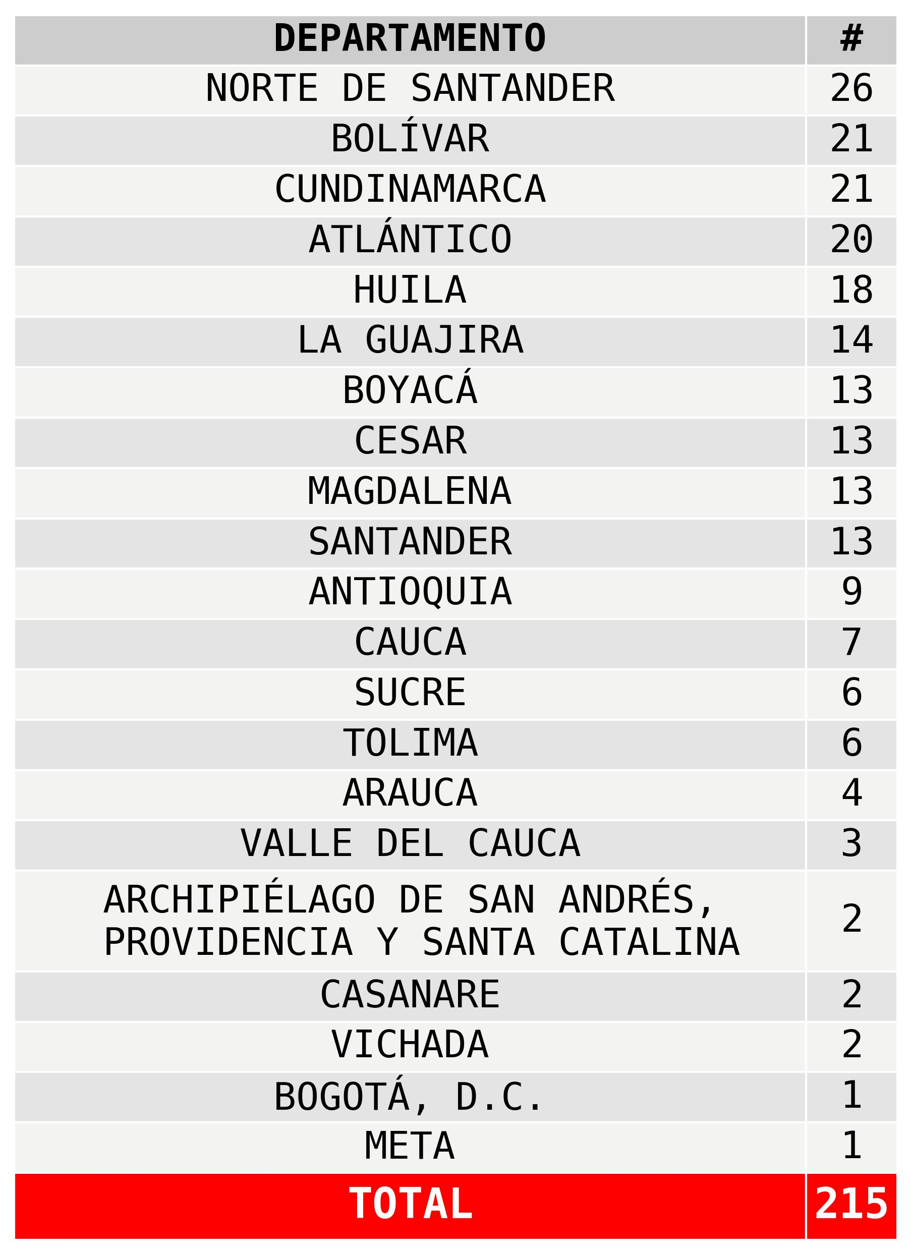
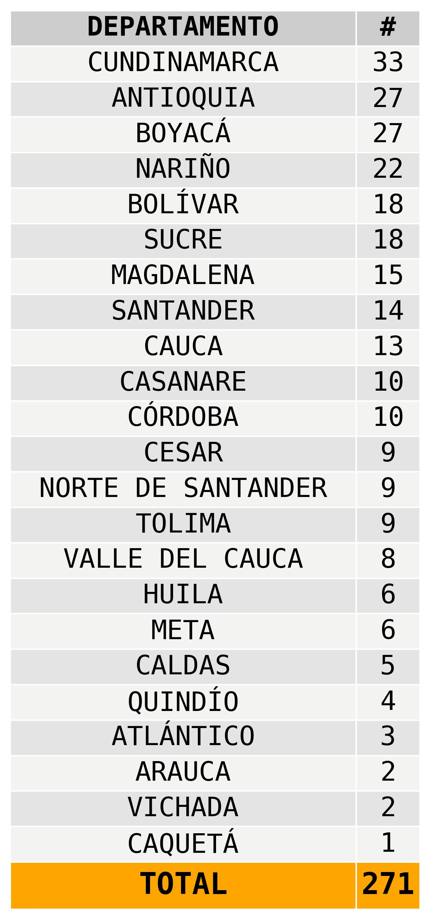
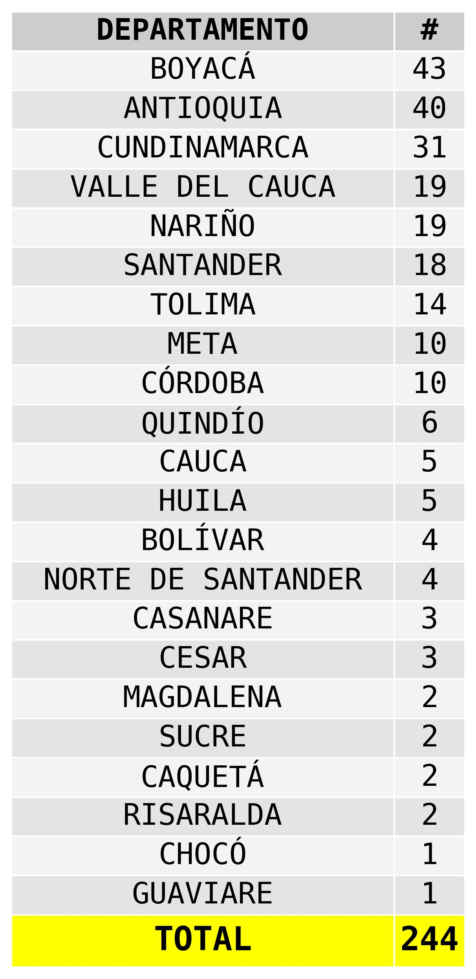
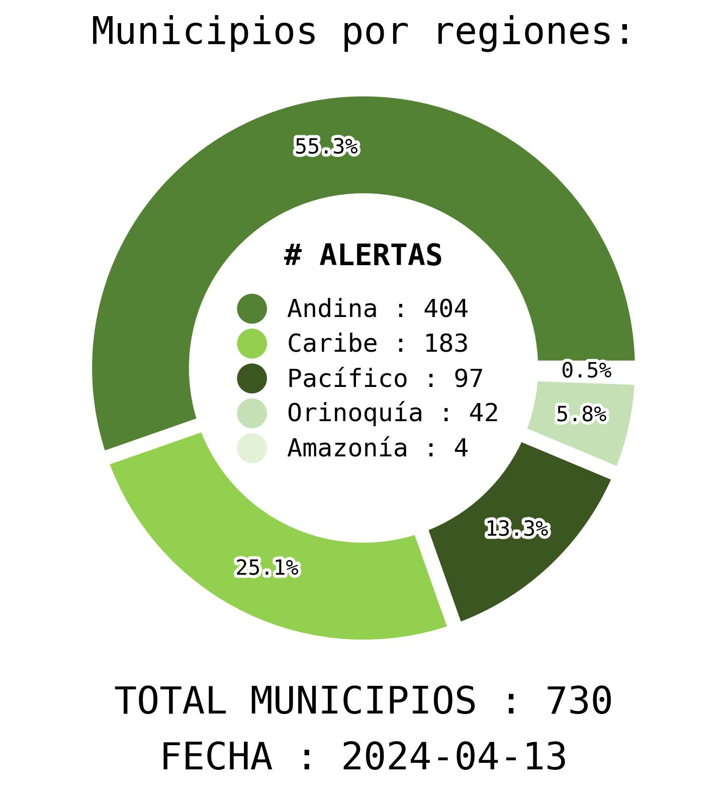
Actualización | 13 de abril de 2024 12:00 HLC

Slide 5
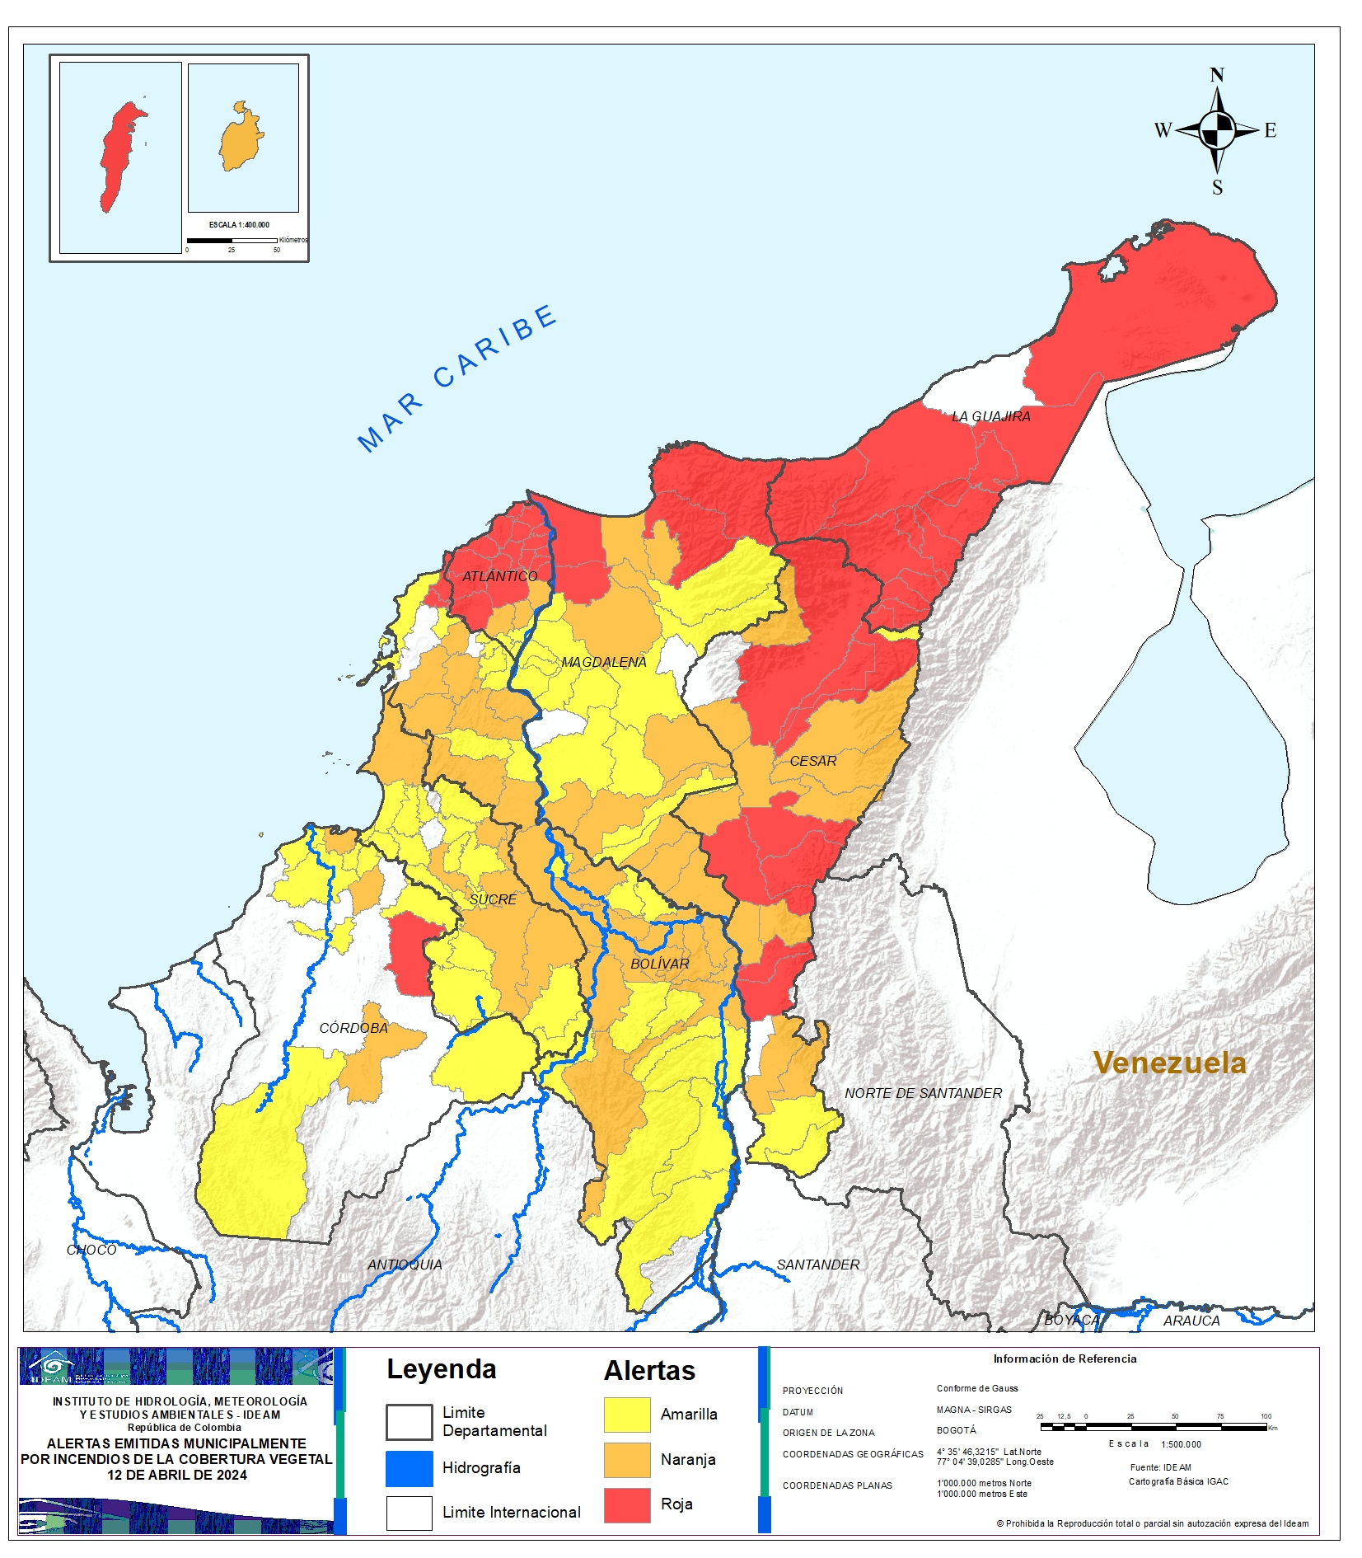



REGIÓN CARIBE
ALERTA | SITIOS PARA LOS CUALES SE GENERA LA ALERTA
ALERTA | SITIOS PARA LOS CUALES SE GENERA LA ALERTA
 | ARCHIPIÉLAGO DE SAN ANDRÉS, PROVIDENCIA Y SANTA CATALINA : Providencia, San Andrés. ATLÁNTICO : Baranoa, Barranquilla, Candelaria, Galapa, Juan De Acosta, Luruaco, Malambo, Manatí, Palmar De Varela, Piojó, Polonuevo, Ponedera, Puerto Colombia, Repelón, Sabanagrande, Sabanalarga, Santo Tomás, Soledad, Tubará, Usiacurí. BOLÍVAR : Achí, Altos Del Rosario, Arjona, Barranco De Loba, Clemencia, Córdoba, El Carmen De Bolívar, El Peñón, Hatillo De Loba, Magangué, Mahates, María La Baja, Montecristo, Regidor, Río Viejo, San Estanislao, San Juan Nepomuceno, San Martín De Loba, Santa Catalina, Santa Cruz De Mompox, Talaigua Nuevo. CESAR : Astrea, Chimichagua, Chiriguaná, Curumaní, La Gloria, La Jagua De Ibirico, La Paz, Pailitas, Pelaya, Pueblo Bello, San Diego, Tamalameque, Valledupar. LA GUAJIRA : Albania, Barrancas, Dibulla, Distracción, El Molino, Fonseca, Hatonuevo, La Jagua Del Pilar, Maicao, Riohacha, San Juan Del Cesar, Uribia, Urumita, Villanueva. MAGDALENA : Ciénaga, El Banco, El Retén, Guamal, Pivijay, Puebloviejo, Remolino, San Sebastián De Buenavista, Santa Ana, Santa Bárbara De Pinto, Santa Marta, Sitionuevo, Zona Bananera. SUCRE : Buenavista, Galeras, San Benito Abad, San Onofre, San Pedro, Sucre.
 | ATLÁNTICO : Campo De La Cruz, Santa Lucía, Suan. BOLÍVAR : Arenal, Arroyohondo, Calamar, Cicuco, El Guamo, Margarita, Morales, Norosí, Pinillos, San Cristóbal, San Fernando, San Jacinto, San Jacinto Del Cauca, Santa Rosa Del Sur, Simití, Tiquisio, Villanueva, Zambrano. CESAR : Aguachica, Agustín Codazzi, Becerril, Bosconia, El Paso, González, Río De Oro, San Alberto, San Martín. CÓRDOBA : Ayapel, Cereté, Chimá, Chinú, Lorica, Momil, Planeta Rica, Purísima De La Concepción, Sahagún, San Antero. MAGDALENA : Aracataca, Ariguaní, Cerro De San Antonio, Chivolo, Concordia, El Piñón, Fundación, Nueva Granada, Pedraza, Pijiño Del Carmen, Plato, Sabanas De San Ángel, Salamina, San Zenón, Zapayán. SUCRE : Caimito, Colosó, Corozal, Coveñas, El Roble, Guaranda, La Unión, Los Palmitos, Majagual, Ovejas, Palmito, Sampués, San José De Toluviejo, San Juan De Betulia, San Luis De Sincé, San Marcos, Santiago De Tolú, Sincelejo.

Slide 6
REGIÓN CARIBE
ALERTA | SITIOS PARA LOS CUALES SE GENERA LA ALERTA
ALERTA | SITIOS PARA LOS CUALES SE GENERA LA ALERTA
 | BOLÍVAR : Cantagallo, Cartagena De Indias, San Pablo, Soplaviento. CESAR : El Copey, Gamarra, Manaure Balcón Del Cesar. CÓRDOBA : Buenavista, Cotorra, La Apartada, Pueblo Nuevo, Puerto Libertador, San Andrés De Sotavento, San Bernardo Del Viento, San José De Uré, Tierralta, Tuchín. MAGDALENA : Algarrobo, Tenerife. SUCRE : Chalán, Morroa.

Slide 7
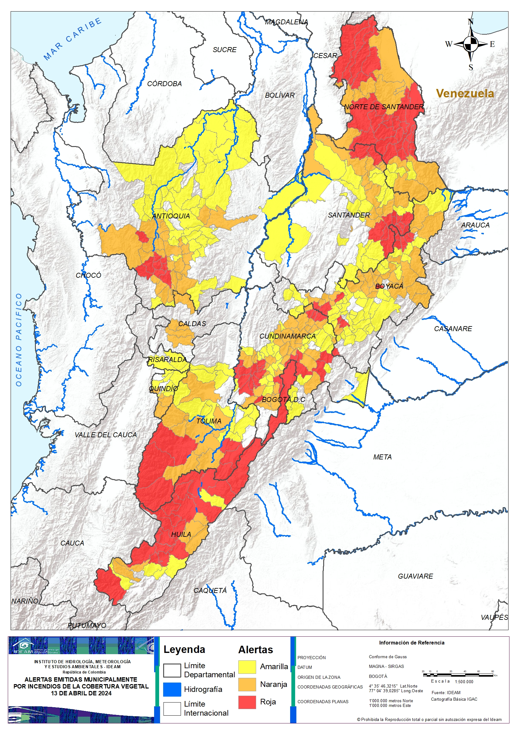
REGIÓN ANDINA
ALERTA | SITIOS PARA LOS CUALES SE GENERA LA ALERTA
ALERTA | SITIOS PARA LOS CUALES SE GENERA LA ALERTA
 | ANTIOQUIA : Amagá, Angelópolis, Armenia, Concordia, Fredonia, Salgar, Titiribí, Venecia, Caicedo. BOGOTÁ, D.C. : Bogotá, D.C.. BOYACÁ : Boavita, Chíquiza, Covarachía, Guacamayas, Nobsa, Ráquira, San Mateo, San Miguel De Sema, Soatá, Tipacoque, Nuevo Colón, Tibaná, Guayatá. CUNDINAMARCA : Anapoima, Anolaima, Apulo, Beltrán, Cachipay, Chía, Cota, Fúquene, Gachetá, Guachetá, Jerusalén, Junín, La Calera, La Mesa, Pulí, Quipile, Soacha, Sopó, Susa, Tibacuy, Tocaima. HUILA : Agrado, Aipe, Baraya, Colombia, Gigante, La Plata, Neiva, Nátaga, Paicol, Palermo, Pital, San Agustín, Santa María, Teruel, Tesalia, Villavieja, Yaguará, Íquira. NORTE DE SANTANDER : Arboledas, Bochalema, Bucarasica, Chinácota, Convención, Cucutilla, Cáchira, Durania, El Carmen, El Tarra, El Zulia, Gramalote, Herrán, Los Patios, Lourdes, Pamplonita, Ragonvalia, Salazar, San Calixto, San Cayetano, San José De Cúcuta, Santiago, Teorama, Villa Caro, Villa Del Rosario, Ábrego. SANTANDER : Capitanejo, Carcasí, El Playón, Enciso, Macaravita, Mogotes, Molagavita, Málaga, Onzaga, San Joaquín, San José De Miranda, San Miguel, Suratá. TOLIMA : Alpujarra, Chaparral, Dolores, Planadas, Prado, Rioblanco.

Slide 8
REGIÓN ANDINA
ALERTA | SITIOS PARA LOS CUALES SE GENERA LA ALERTA
ALERTA | SITIOS PARA LOS CUALES SE GENERA LA ALERTA
 | ANTIOQUIA : Abejorral, Anzá, Betulia, Caldas, Copacabana, Ebéjico, Guarne, Gómez Plata, Heliconia, Jericó, La Ceja, La Estrella, La Pintada, Medellín, Montebello, Olaya, Retiro, Rionegro, San Jerónimo, Santa Bárbara, Santa Fé De Antioquia, Sopetrán, Tarso, Támesis, Urrao, Valparaíso, Yolombó. BOYACÁ : Betéitiva, Cerinza, Chiquinquirá, Chiscas, Chita, Duitama, El Espino, Firavitoba, Floresta, Gámeza, Güicán De La Sierra, Mongua, Paipa, Paya, Paz De Río, Pisba, Santa Rosa De Viterbo, Sativanorte, Socotá, Sotaquirá, Sutamarchán, Sáchica, Tasco, Tibasosa, Tinjacá, Villa De Leyva, Úmbita. CALDAS : Aguadas, Aranzazu, Filadelfia, Manizales, Neira. CUNDINAMARCA : Arbeláez, Bituima, Cajicá, Carmen De Carupa, Cogua, Cucunubá, Facatativá, Fusagasugá, Fómeque, Guasca, Guatavita, Lenguazaque, Mosquera, Nilo, Pacho, Pasca, San Cayetano, San Juan De Rioseco, Sibaté, Simijaca, Subachoque, Supatá, Sutatausa, Tabio, Tausa, Tena, Tenjo, Tibirita, Vianí, Villa De San Diego De Ubaté, Viotá, Zipacón, Zipaquirá. HUILA : Algeciras, Campoalegre, Hobo, La Argentina, Rivera, Saladoblanco. NORTE DE SANTANDER : Chitagá, Hacarí, La Esperanza, La Playa, Ocaña, Pamplona, Sardinata, Tibú, Toledo. QUINDÍO : Buenavista, Génova, La Tebaida, Pijao. SANTANDER : Aratoca, Bucaramanga, California, Cepitá, Cerrito, Curití, Floridablanca, Matanza, Palmar, Piedecuesta, Puerto Wilches, Rionegro, San Andrés, Vetas. TOLIMA : Ataco, Coyaima, Guamo, Ibagué, Natagaima, Ortega, Roncesvalles, Saldaña, San Antonio.

Slide 9
REGIÓN ANDINA
ALERTA | SITIOS PARA LOS CUALES SE GENERA LA ALERTA
ALERTA | SITIOS PARA LOS CUALES SE GENERA LA ALERTA
 | ANTIOQUIA : Alejandría, Amalfi, Angostura, Anorí, Barbosa, Bello, Belmira, Briceño, Buriticá, Caramanta, Carolina, Caucasia, Cañasgordas, Concepción, Cáceres, Donmatías, El Bagre, Envigado, Giraldo, Girardota, Guadalupe, Ituango, Jardín, Liborina, Marinilla, Nechí, Peque, Peñol, Sabanalarga, San Andrés De Cuerquía, San Pedro De Los Milagros, San Vicente Ferrer, Santa Rosa De Osos, Santo Domingo, Sonsón, Tarazá, Toledo, Yarumal, Yondó, Zaragoza. BOYACÁ : Aquitania, Arcabuco, Belén, Berbeo, Boyacá, Buenavista, Caldas, Chinavita, Ciénega, Coper, Cubará, Cucaita, Cómbita, El Cocuy, Garagoa, Jericó, La Capilla, La Uvita, Miraflores, Monguí, Motavita, Pachavita, Pauna, Pesca, Ramiriquí, Rondón, Samacá, San Eduardo, San Pablo De Borbur, Sativasur, Socha, Sogamoso, Sora, Susacón, Toca, Tota, Tunja, Turmequé, Tuta, Tutazá, Ventaquemada, Viracachá, Zetaquira. CUNDINAMARCA : Albán, Bojacá, Chaguaní, Chipaque, Choachí, Chocontá, El Colegio, El Rosal, Funza, Gachancipá, Gama, Granada, Guataquí, Guayabal De Síquima, Gutiérrez, La Vega, Machetá, Madrid, Manta, Nemocón, Paratebueno, San Antonio Del Tequendama, San Francisco, Sasaima, Silvania, Suesca, Tocancipá, Une, Vergara, Villagómez, Villapinzón. HUILA : Altamira, Garzón, Isnos, Tarqui, Tello. NORTE DE SANTANDER : Cácota, Labateca, Mutiscua, Silos. QUINDÍO : Calarcá, Circasia, Córdoba, Filandia, Montenegro, Salento. RISARALDA : Pereira, Santa Rosa De Cabal. SANTANDER : Barrancabermeja, Charalá, Charta, Chima, Cimitarra, Concepción, Coromoro, Encino, Girón, Guaca, Gámbita, Lebrija, Los Santos, Sabana De Torres, Santa Bárbara, Tona, Villanueva, Zapatoca. TOLIMA : Alvarado, Anzoátegui, Cajamarca, Cunday, Espinal, Icononzo, Melgar, Purificación, Rovira, San Luis, Santa Isabel, Suárez, Valle De San Juan, Venadillo.

Slide 10
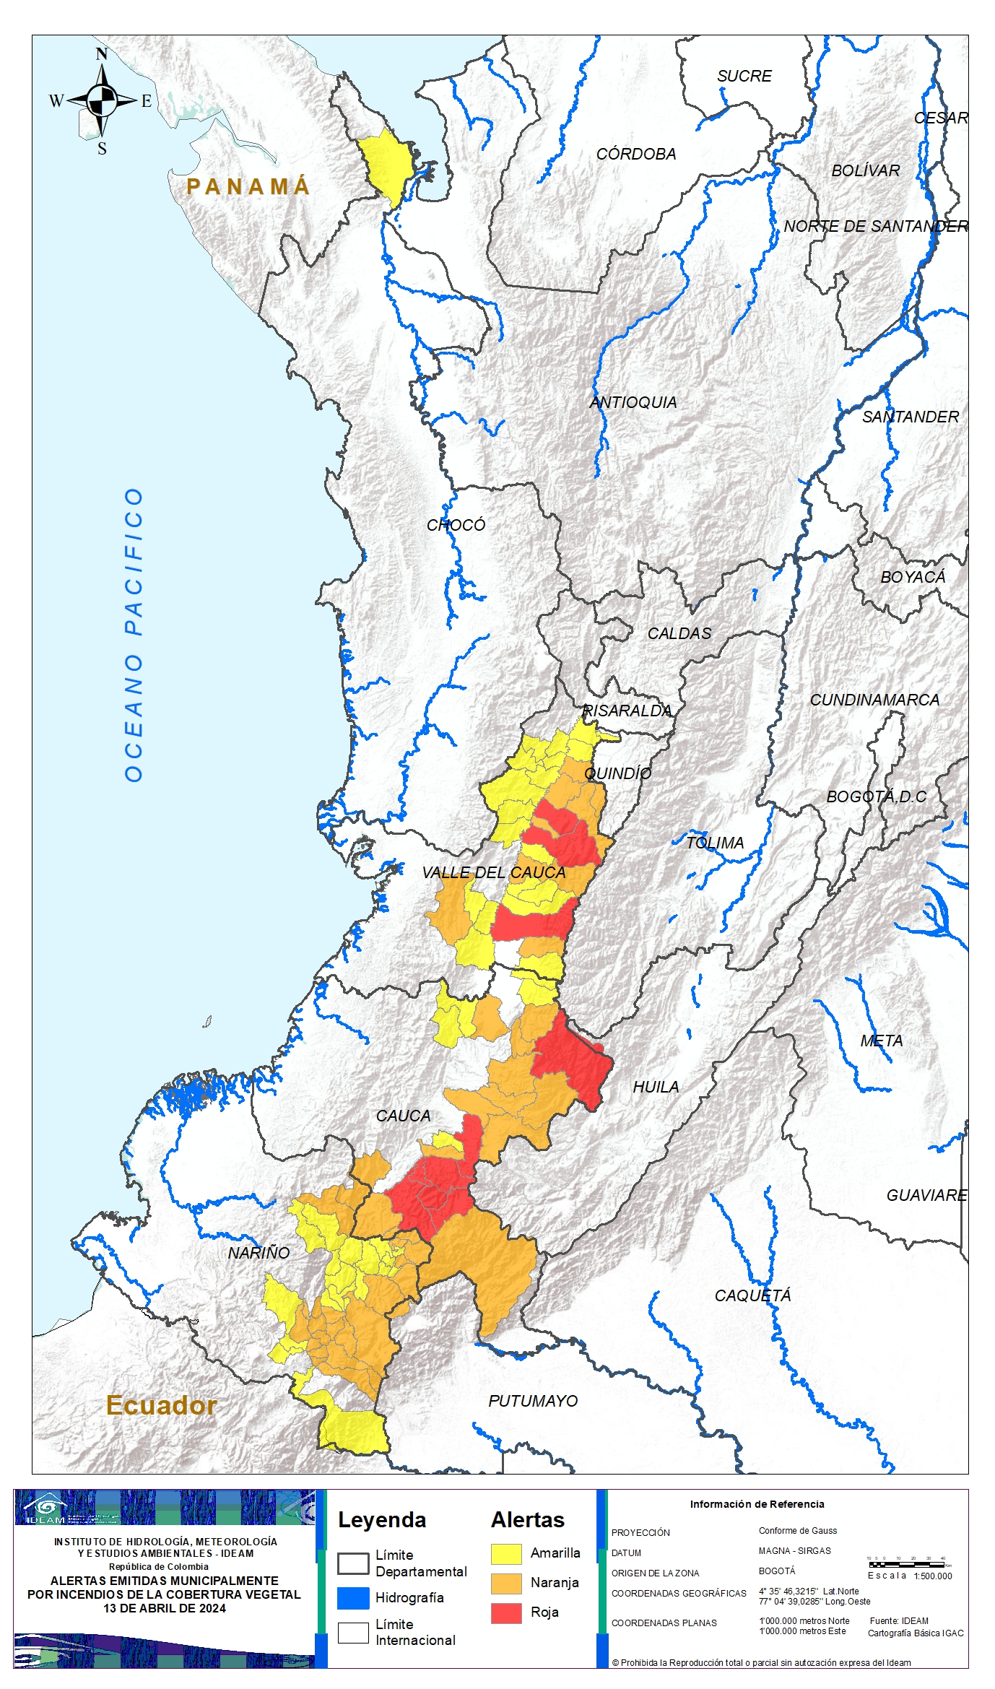

ALERTA | SITIOS PARA LOS CUALES SE GENERA LA ALERTA
 | VALLE DEL CAUCA : Zarzal.
REGIÓN PACÍFICO
ALERTA | SITIOS PARA LOS CUALES SE GENERA LA ALERTA
 | CAUCA : Almaguer, Bolívar, La Vega, Páez, San Sebastián, Sotará Paispamba, Sucre. VALLE DEL CAUCA : Bugalagrande, Palmira, Tuluá.
 | CAUCA : Balboa, Florencia, Inzá, Jambaló, La Sierra, Mercaderes, Popayán, Puracé, Santa Rosa, Silvia, Toribío, Totoró, Santander De Quilichao. NARIÑO : Ancuya, Buesaco, Colón, Consacá, Contadero, El Rosario, El Tablón De Gómez, Funes, Guaitarilla, Iles, Imués, La Cruz, Leiva, Ospina, Pasto, Providencia, Puerres, San Bernardo, San Pablo, Tangua, Túquerres, Yacuanquer. VALLE DEL CAUCA : Dagua, Andalucía, Caicedonia, Guadalajara De Buga, La Victoria, Pradera, Sevilla, Zarzal.
 | CAUCA : Buenos Aires, Corinto, Miranda, Rosas, Suárez. CHOCÓ : Unguía. NARIÑO : Albán, Arboleda, Belén, Chachagüí, Cumbitara, El Peñol, El Tambo, Guachucal, Ipiales, La Florida, La Unión, Nariño, Policarpa, San Lorenzo, San Pedro De Cartago, Sandoná, Santacruz, Sapuyes, Taminango. VALLE DEL CAUCA : Alcalá, Bolívar, Cali, Cartago, El Cerrito, El Dovio, Florida, Ginebra, Guacarí, La Cumbre, La Unión, Obando, Riofrío, Roldanillo, San Pedro, Toro, Trujillo, Versalles, Yumbo.
ALERTA | SITIOS PARA LOS CUALES SE GENERA LA ALERTA
 | CHOCÓ : El Carmen De Atrato. VALLE DEL CAUCA : Caicedonia, La Unión, La Victoria, Palmira, Roldanillo, Sevilla, Zarzal.
ALERTA | SITIOS PARA LOS CUALES SE GENERA LA ALERTA

Slide 11
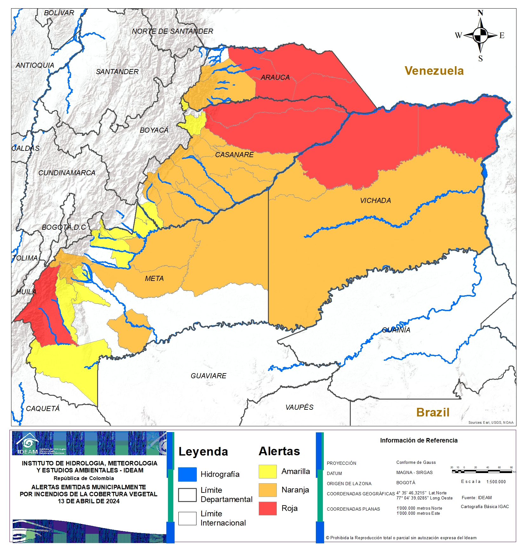

REGIÓN ORINOQUÍA
ALERTA | SITIOS PARA LOS CUALES SE GENERA LA ALERTA
 | ARAUCA : Arauca, Arauquita, Cravo Norte, Puerto Rondón. CASANARE : Hato Corozal, Paz De Ariporo. META : Uribe. VICHADA : La Primavera, Puerto Carreño.
 | ARAUCA : Fortul, Tame. CASANARE : Aguazul, Maní, Monterrey, Nunchía, Orocué, Pore, San Luis De Palenque, Tauramena, Trinidad, Yopal. META : Cubarral, Lejanías, Puerto Gaitán, Puerto López, Puerto Rico, San Martín. VICHADA : Cumaribo, Santa Rosalía.
 | CASANARE : La Salina, Támara, Villanueva. META : Barranca De Upía, Cabuyaro, Cumaral, El Castillo, La Macarena, Mesetas, Restrepo, San Carlos De Guaroa, San Juan De Arama, Villavicencio.
ALERTA | SITIOS PARA LOS CUALES SE GENERA LA ALERTA
 | ARAUCA : Arauca, Tame. CASANARE : Paz De Ariporo. VICHADA : Cumaribo, La Primavera, Puerto Carreño.

Slide 12
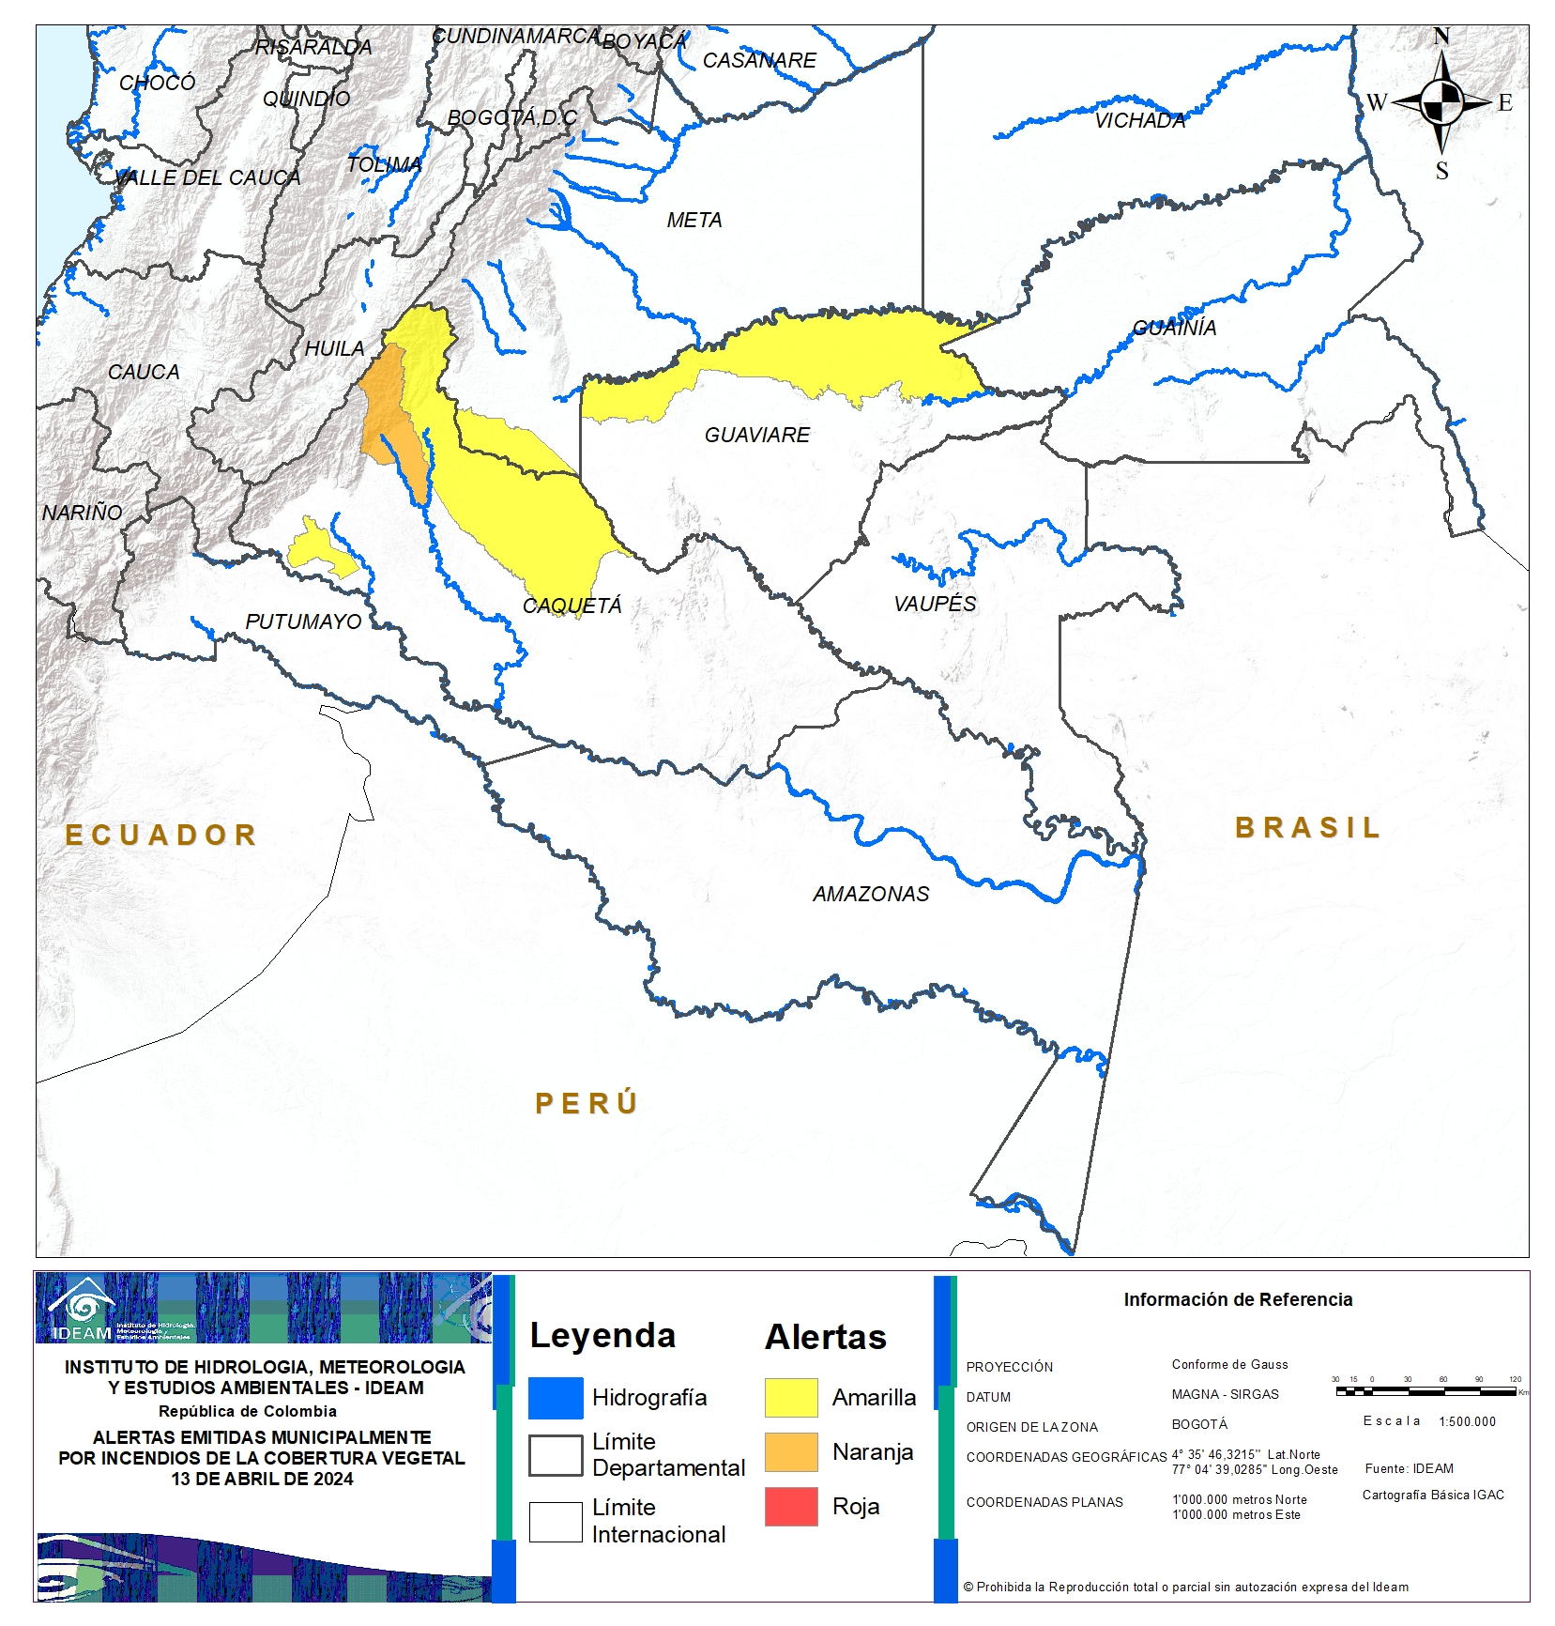
REGIÓN AMAZONIA
ALERTA | SITIOS PARA LOS CUALES SE GENERA LA ALERTA
 | CAQUETÁ : Puerto Rico.
 | CAQUETÁ : San Vicente Del Caguán, Valparaíso. GUAVIARE : San José Del Guaviare.
ALERTA | SITIOS PARA LOS CUALES SE GENERA LA ALERTA

Slide 13

DEFINICIONES Y RECOMENDACIONES
DEFINICIONES | RECOMENDACIONES
Amenaza: Peligro latente de que un evento físico de origen natural, o causado, o inducido por la acción humana de manera accidental, se presente con una severidad suficiente para causar pérdida de vidas, lesiones u otros impactos en la salud, así como también daños y pérdidas en los bienes, la infraestructura, los medios de sustento, la prestación de servicios y los recursos ambientales (Ley 1523 de 2012). Conato (Incendio): Fuego de origen natural o antrópico que afecta o destruye una extensión inferior a 5.000 m2, de cualquier tipo de cobertura vegetal, ya sea en zona urbana o rural. Incendio de la cobertura vegetal: Fuego sobre la cobertura vegetal de origen natural o antrópico que se propaga sin control, que causa perturbaciones ecológicas afectando o destruyendo una extensión superior a 5.000 m2, ya sea en zona urbana o rural, que responde al tipo de vegetación, cantidad de combustible, oxígeno, condiciones meteorológicas, topografía, actividades humanas, entre otras. Incendio forestal: Un incendio forestal es un “fuego que, cualquiera sea su origen, se propaga sin control en terrenos rurales a través de vegetación leñosa, arbustiva o herbácea, ya sea viva o muerta”. Es decir, no solo se queman los árboles, sino que se destruye todo un ecosistema de especies vegetales silvestres y también animales que habitan en estos terrenos. (Conaf, 2019) | A la comunidad en general, a los turistas y caminantes apagar debidamente las fogatas y no dejar residuos tipo vidrio que sirvan como elementos concentradores de la radiación solar e igualmente reportar a las autoridades en caso de ocurrencia de incendios. A los consejos departamentales y municipales, las autoridades ambientales regionales y locales, mantener activos los planes de prevención y atención de incendios con el fin de evitar la ocurrencia y propagación de los mismos especialmente en áreas de reserva forestal y del Sistema Nacional de Parques Nacionales Naturales. A los sistemas regionales y locales de bomberos disponer de los elementos necesarios para la atención oportuna de eventos de incendio de la cobertura vegetal

Slide 14
histórico <- rbind(histórico, evaluación)
Ghisliane Echeverry Prieto | Directora General
Ingrid Tatiana Sierra Giraldo| Jefe Oficina del Servicio de Pronóstico y Alertas
Elaboró:
Luis Alejandro Vanegas Guerrero (Incendios de la Cobertura Vegetal).
OFICINA DEL SERVICIO DE PRONÓSTICO Y ALERTAS
http://www.ideam.gov.co
Correos electrónicos: servicio@ideam.gov.co, alertas@ideam.gov.co
Calle 25D N° 96B - 70, piso 3. Bogotá, D.C.
Teléfono: 3075625 ext. 1334 -1336.
VISITA NUESTRAS REDES SOCIALES
InstitutoIDEAM
@IDEAMColombia
IdeamColombia
Ideam.Instituto

